Slide 1
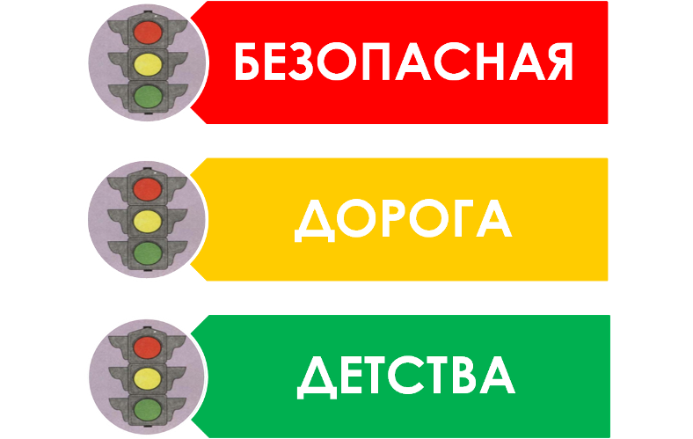
Муниципальная целевая программа по безопасности дорожного движения
Центр детского творчества г. Кодинск

Slide 2
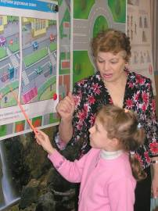
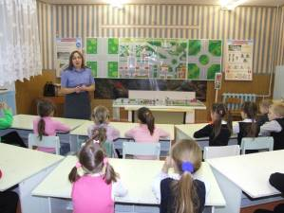
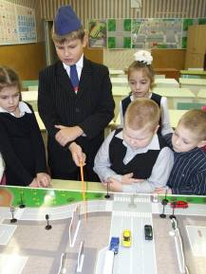
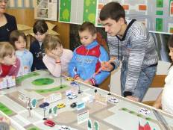
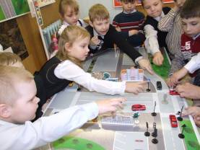
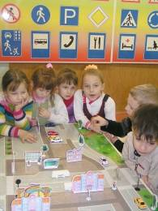
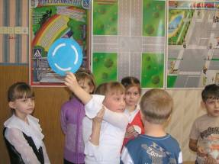
Всеобуч
«Грамотный пешеход»

Slide 3
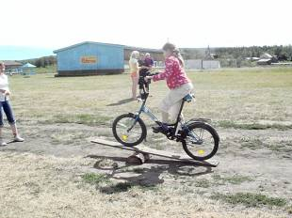
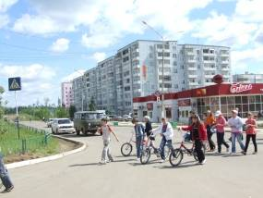
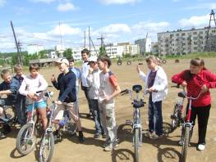
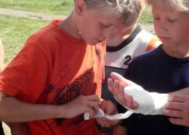
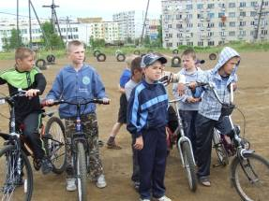
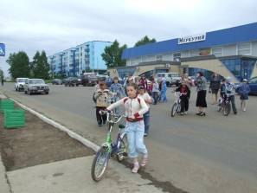
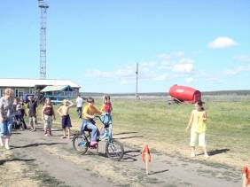
Всеобуч
«Велосипедист на дороге»

Slide 4
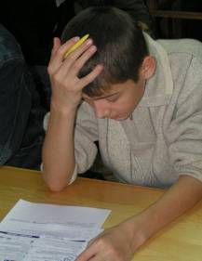
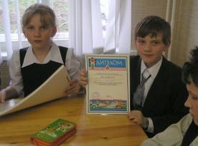
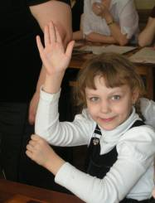
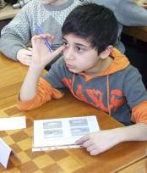
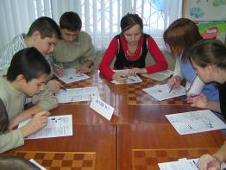
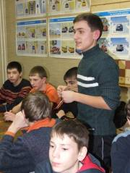
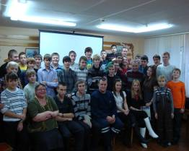
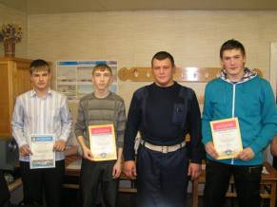
Городской конкурс «Знатоки дорожных правил»
2006 -2011 гг.

Slide 5
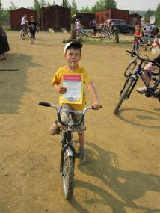
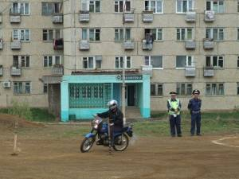
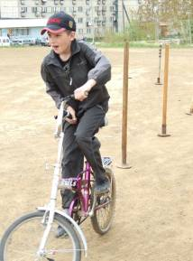
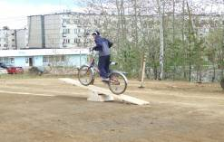
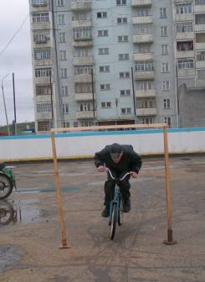
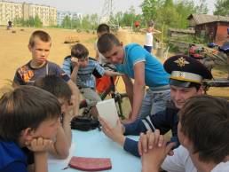
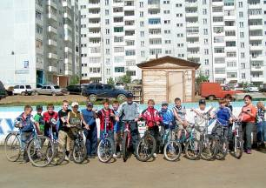
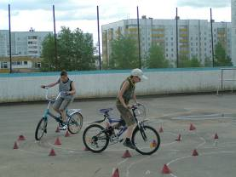
Городской конкурс «Безопасное колесо»
2006 -2011 гг.

Slide 6
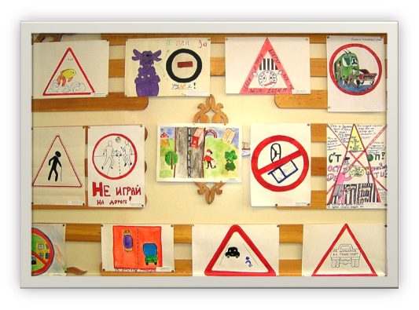
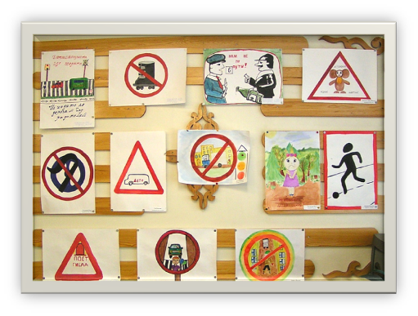
Муниципальный конкурс плакатов
«Новый дорожный знак»

Slide 7
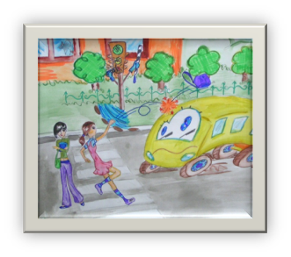
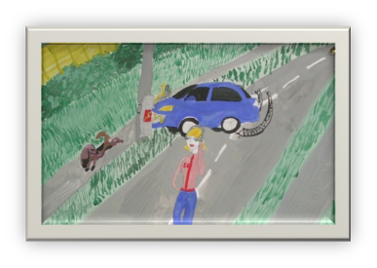
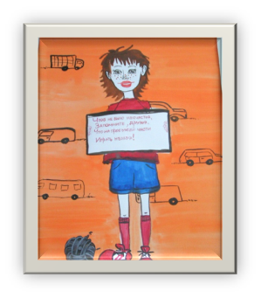
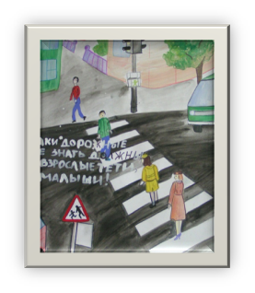
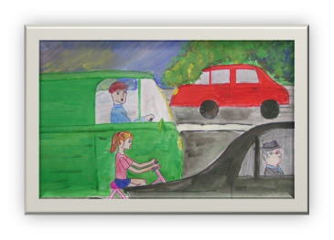
Муниципальный конкурс рисунков
«Пусть горит зелёный свет
на твоей дороге»

Slide 8
Муниципальный конкурс слоганов
«Кто знает правила движения, тот достоин уважения!»
Кто едет плохо за рулём,
В ГАИ расплатится рублём!
На дороге яма – это драма!
Машины – не игрушки,
Помоги перейти старушке!
Помни о детях водитель,
Ты ведь тоже родитель!
Пешеход, будь бдителен,
Береги водителя!

Slide 9
Муниципальный конкурс частушек
«Загорелся красный свет – тут машинам ходу нет!»
Пропоём мы вам частушки
Про дела дорожные.
Если в путь вы соберётесь,
Будьте осторожнее!
Я спокойно перешёл
По проезжей части.
Светофор переключить
Не в шофёрской власти!
Главная мечта шофёра
Ровная дорога,
А от Имбинска до Братска –
Мука и тревога.
Папа велик мне купил,
Покататься я решил.
По дороге покатился,
В лесовоз чуть не влепился!
Нужно правила все знать,
Никогда не нарушать.
Если будет так везде,
То не будет ДТП!

Slide 10
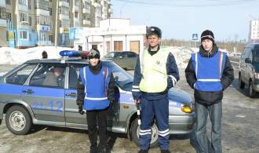
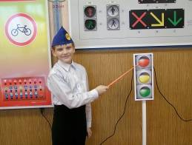
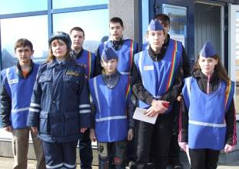
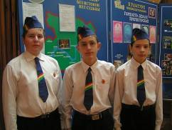
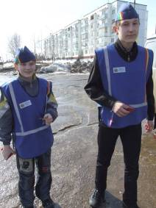
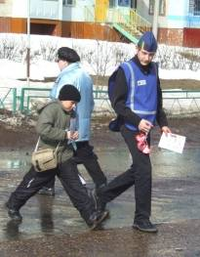
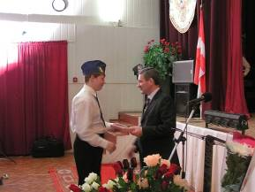
Отряд юных инспекторов дорожного движения
ЮИД

